Slide 1
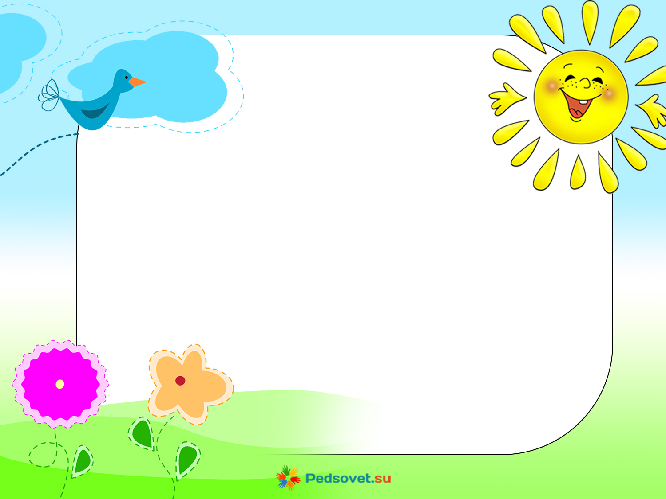
Государственное казенное бюджетное учреждение здравоохранения «Орский специализированный дом ребенка»
Дидактическая игра, как эффективное средство сенсорного воспитания детей раннего возраста
Автор: Тенькаева О.А.

Slide 2
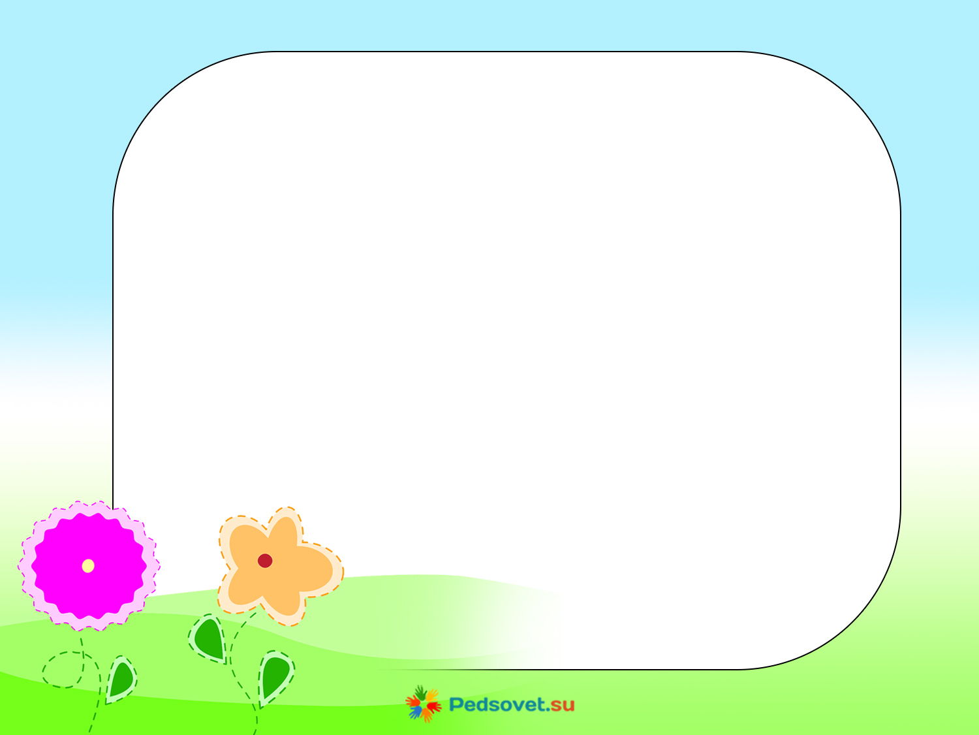
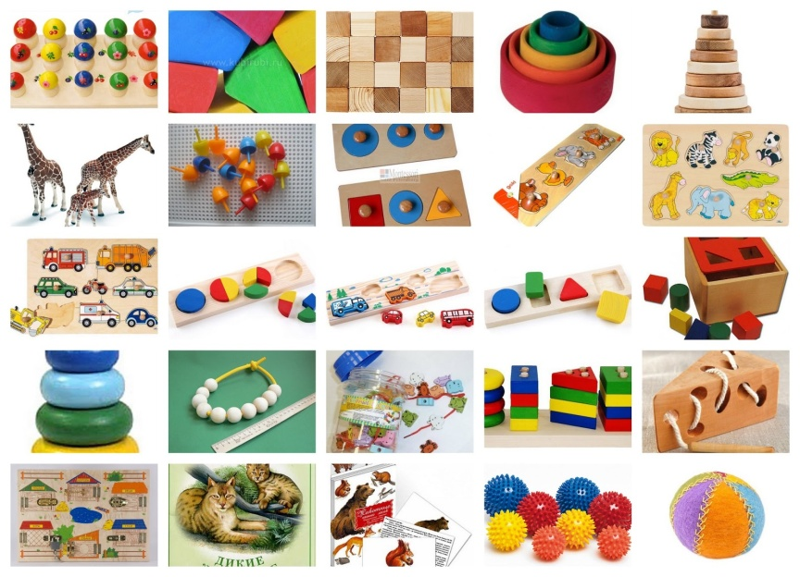
Игра в дошкольном возрасте является ведущей деятельностью детей. Особенно важны игры с дидактическими предметами, в процессе которых формируются сенсорные эталоны и укрепляется мелкая моторика рук.
Дидактическим играм всегда придавалось большое значение в развитии у детей умственной активности.

Slide 3
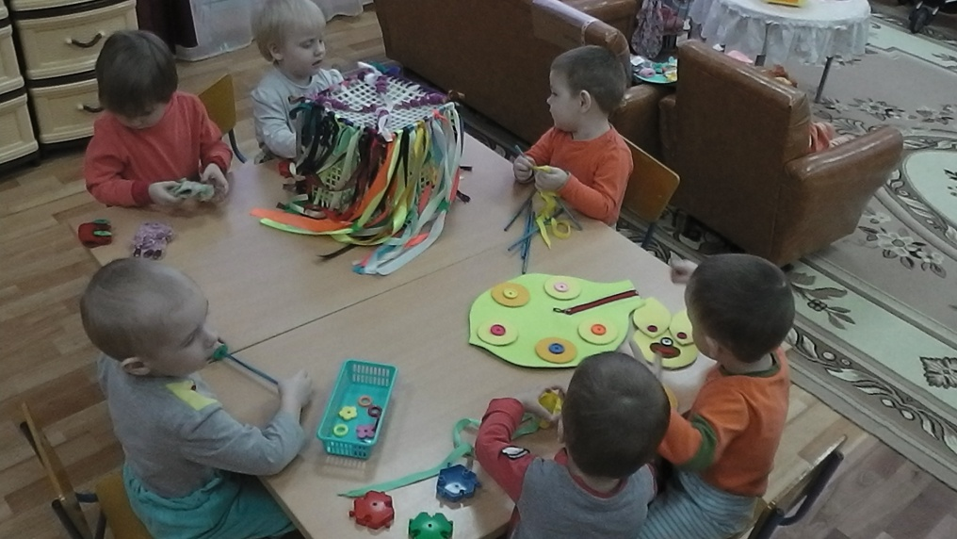
Виды дидактических игр:
Игры с предметами или игрушками. Направлены на развитие тактильных ощущений, умение манипулировать с различными предметами и игрушками, развитие творческого мышления и воображения.
Словесные игры. Для развития слуховой памяти, внимания, коммуникативных способностей, а также для развития связной и диалогической речи, умения и желания выражать свои мысли.
Настольно-печатные. Используются как наглядное пособие направленные на развитие зрительной памяти и внимания.

Slide 4
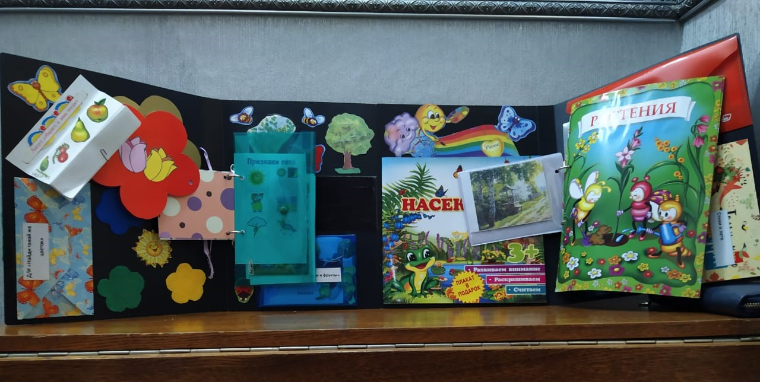
Лэпбук –
это
новейший способ организации учебного процесса.

Slide 5

Лэпбук (lapbook) – в дословном переводе с английского значит «наколенная книга» (lap –колени, book- книга).
Это самодельная бумажная книжечка с кармашками, дверками, окошками, подвижными деталями, которые ребенок может доставать, перекладывать, складывать по своему усмотрению. В ней собирается материал по какой-то определенной теме.
Мы используем лэпбуки в разных образовательных областях.

Slide 6
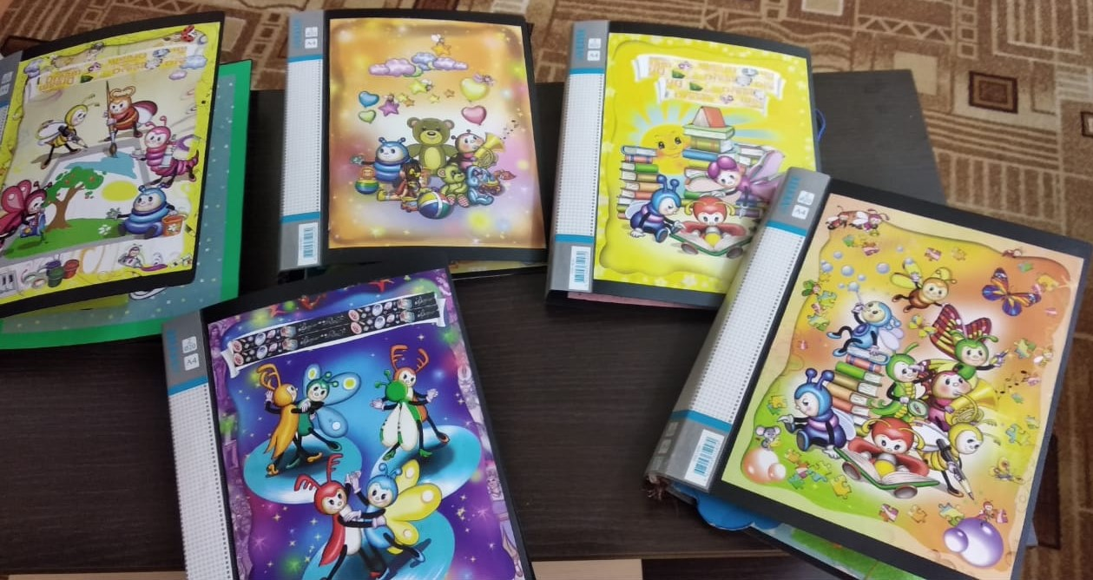
Путешествие в мир
сенсорики.

Slide 7
Лэпбук «Путешествие в мир сенсорики» – развивает восприятия ребенка и формирует его представления о внешних свойствах предметов: их форме, цвете, величине, положении в пространстве. Ребенок учится познавать мир.
Актуальность:
Успешность познавательного развития определяется уровнем развития сенсорных процессов. Игры, собранные в данных лэпбуках, способствуют умственному развитию детей. Развивают запоминание, мышление, воображение, помогают ребенку ориентироваться в пространстве. Сенсорное развитие – фундамент формирующегося интеллекта.
Уникальность пособия:
Идеи игр может быть и не новы, но когда мы объединили их вместе, получилось очень удобное и много функциональное пособие, которое может быть использовано в индивидуальной и подгрупповой работе, а также как диагностический материал.
Цель:
Формирование сенсорного развития детей раннего возраста, через дидактическое пособие лэпбук.

Slide 8
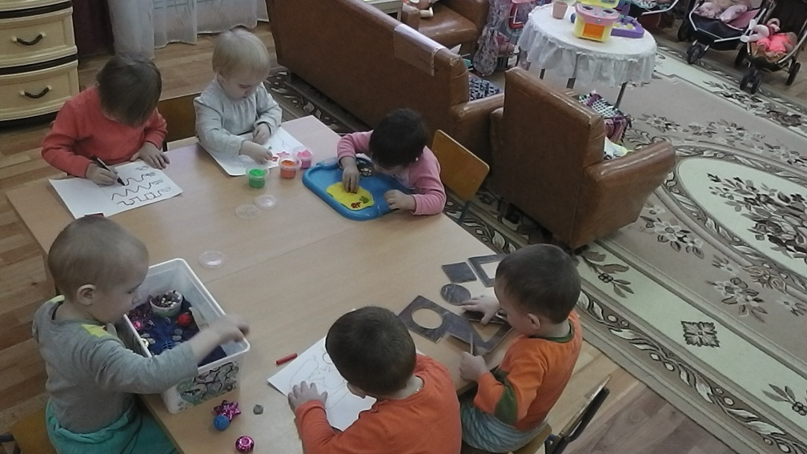
Упражнения по выработке обобщенного зрительного образа предмета
• внутренние и внешние обводки плоских фигур, их штриховка;
• графические упражнения;
• дорисовывание второй половины рисунка, его деталей;
• соединение по точкам;
• рисование по образцу и т. д

Slide 9
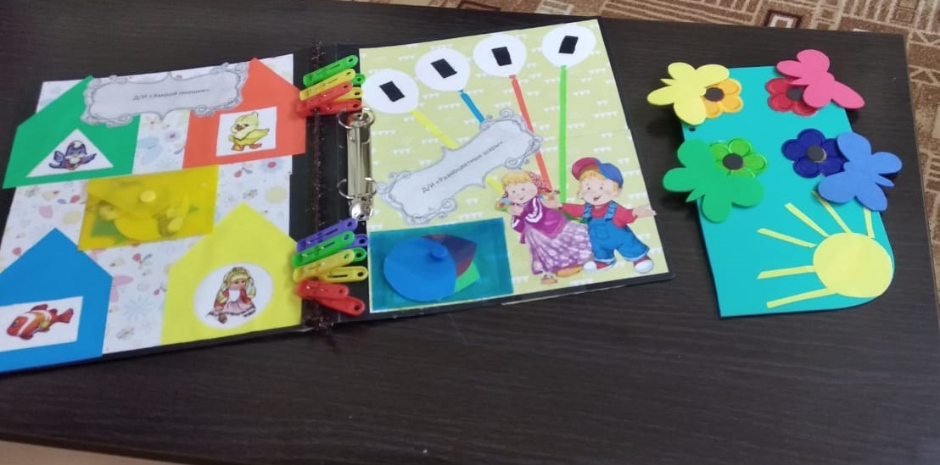
«Собери по цвету»
Цель:
Учить детей находить предмет определенного цвета,
по образцу. Закрепить название цветов.

Slide 10
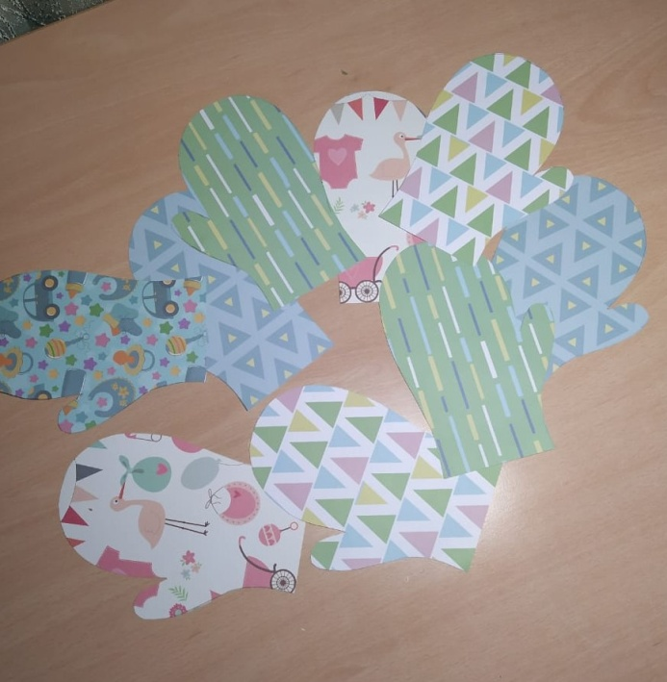
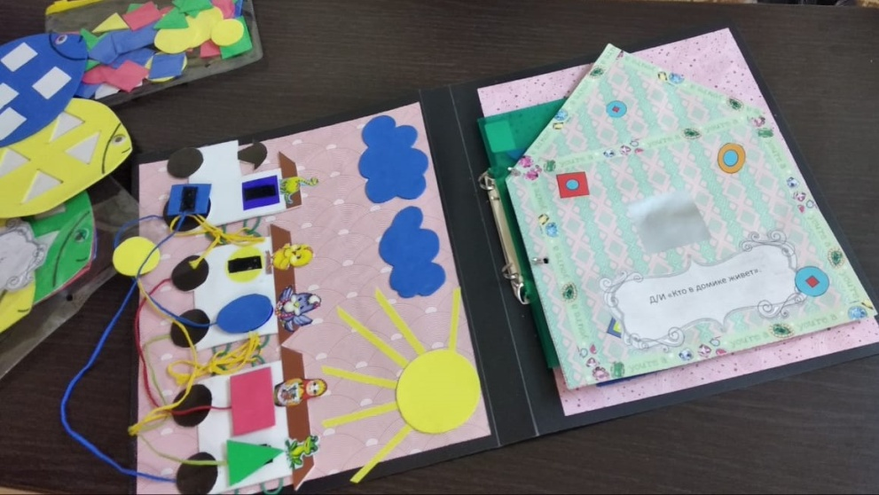
«Найди пару»
Цель: учить детей
находить
одинаковое
изображение.
«Закрой окошки»
Цель: учить детей подбирать
нужные геометрические формы.

Slide 11
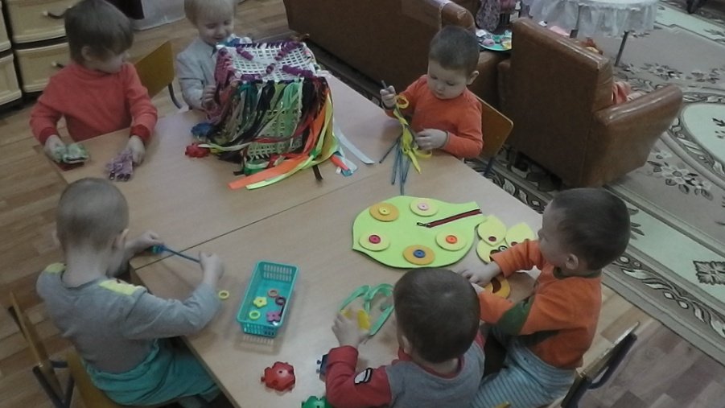
Упражнения по выработке мускульной памяти
• массаж и самомассаж кистей и пальцев рук мячиками-ёжиками, суджок, прыгунками;
• пальчиковые игры с грецкими орехами
• шестигранными карандашами;
• зубными щётками – растирание пальцев и ладошек
• сухой бассейн (с крупами);
• игры с прищепками.

Slide 12
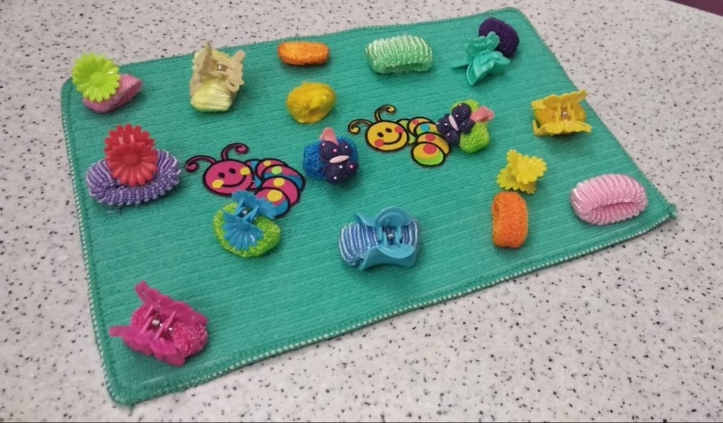
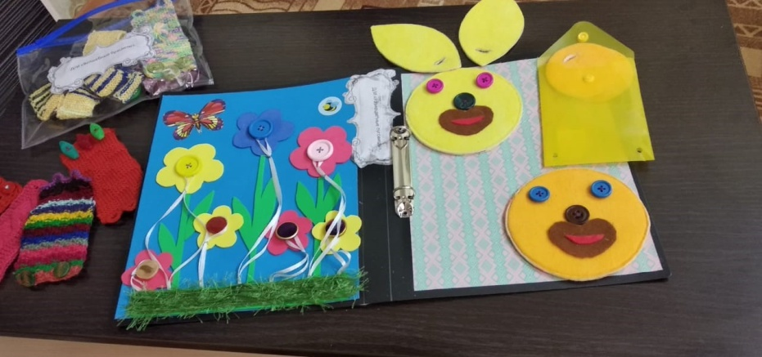
«Бабочки на лужайке»
Цель:
Развивать мелкую моторику .

Slide 13
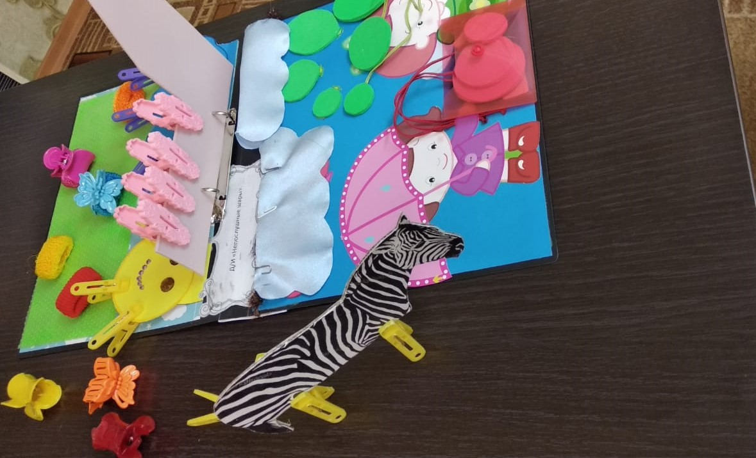
«Большой - маленький»
Цель: учить детей сравнивать предметы по величине .

Slide 14
Упражнения по выработке обобщенного двигательного образа предмета
• шнуровка, завязывание и развязывание бантико-узелки – перебирать верёвочки с узлами пальцами, называя по порядку день недели, месяцы и т. д., застёгивание и расстёгивание пуговиц, и т.д.

Slide 15
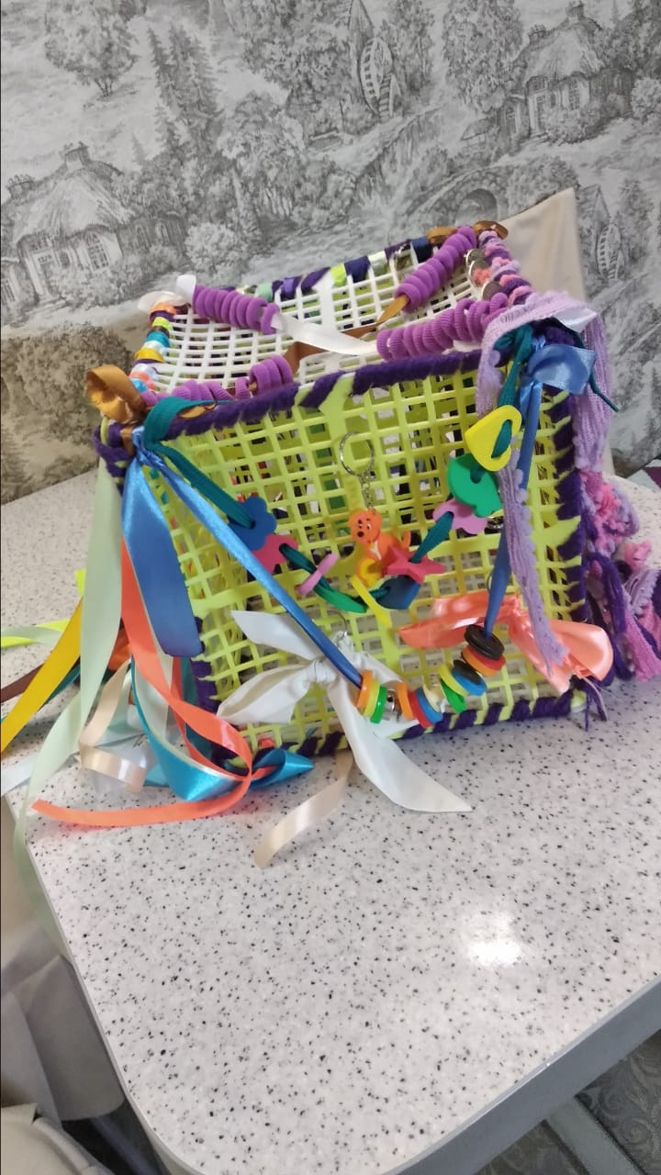
«Сенсорный куб»
Цель: Развивает мелкую моторику рук, логическое мышление и координацию движения.

Slide 16
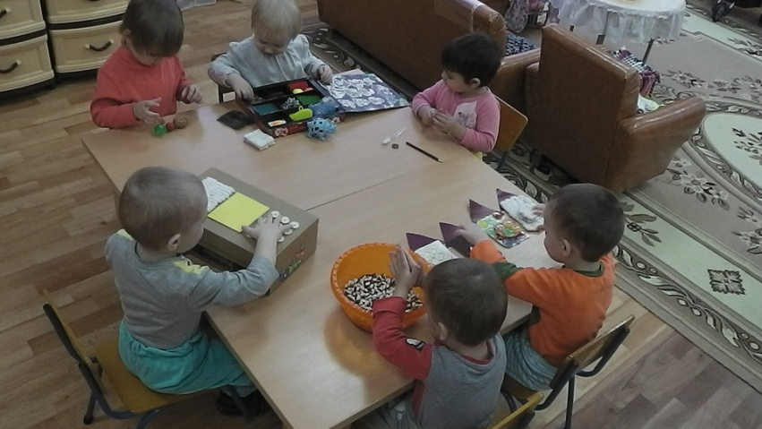
Упражнения для развития тактильной чувствительности
• работа с природным и бросовым материалом;
• выполнить мозаику из пластилиновых шариков;
• геометрические фигуры, цифры, буквы;
• ощупать на бумаге закрытыми глазами узор, нанесенный иголочкой на лист бумаги;
• с закрытыми глазами ощупать фактуру материала рукой и найти предмет, сделанный из этого материала;
• «Волшебный мешочек» с закрытыми глазами, на ощупь, опознать предмет как правой, так и левой рукой;

Slide 17
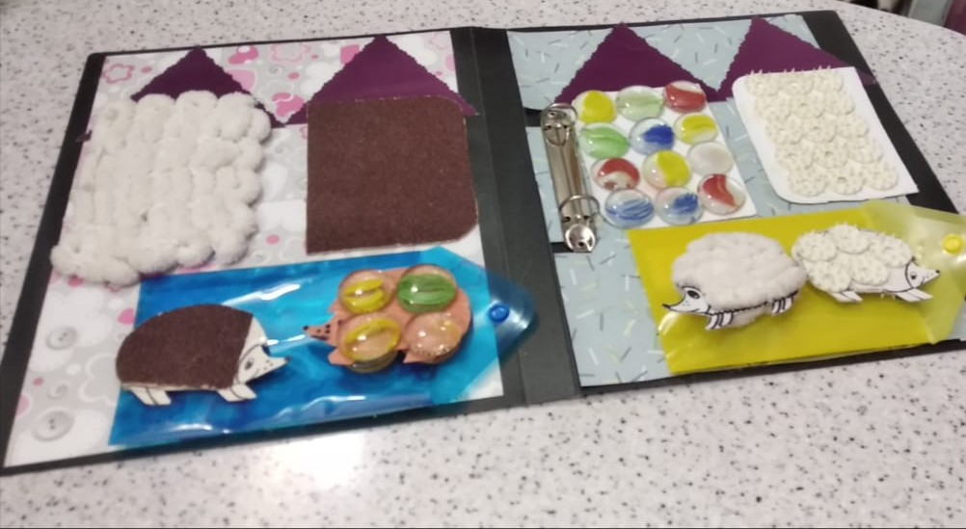
«Тактильные дощечки»
Цель: Развитие восприятие окружающего мира, воображения, фантазии, развитие речи, умение выразить словами свои ощущения от прикосновения.

Slide 18
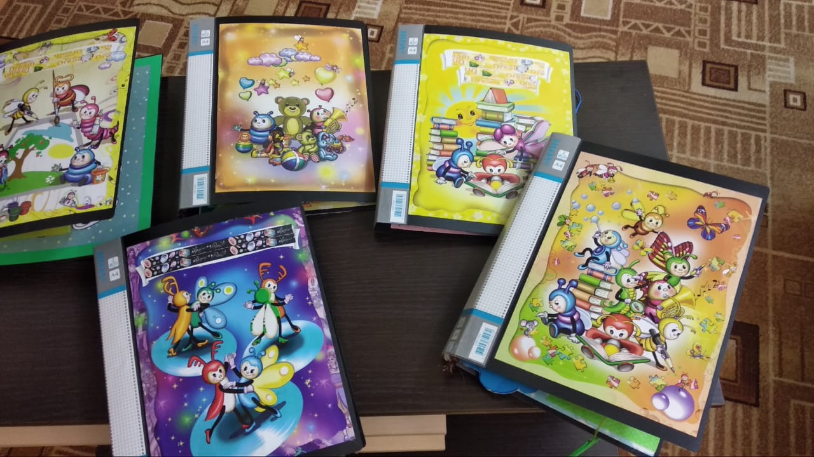

Slide 20
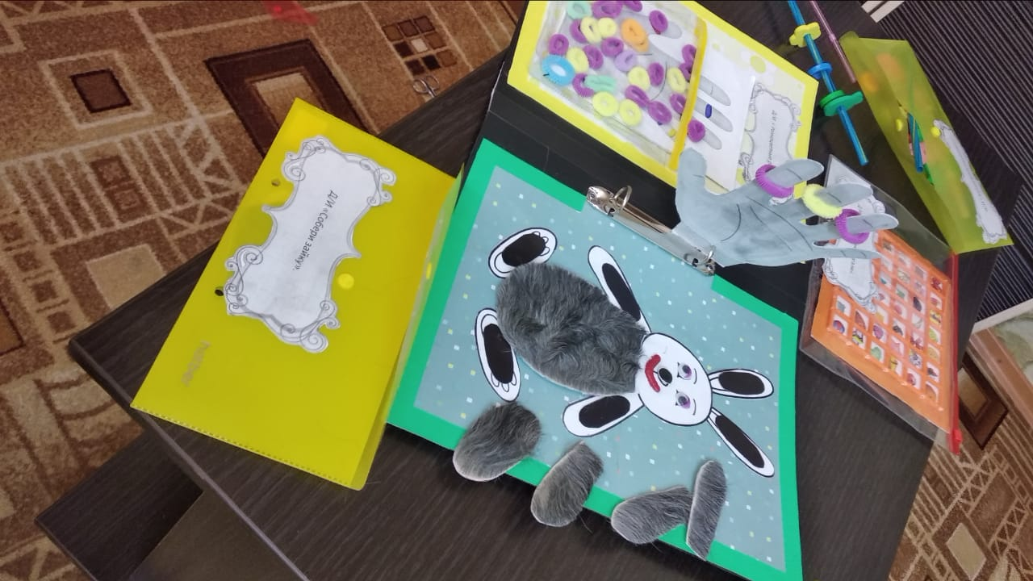

Slide 21
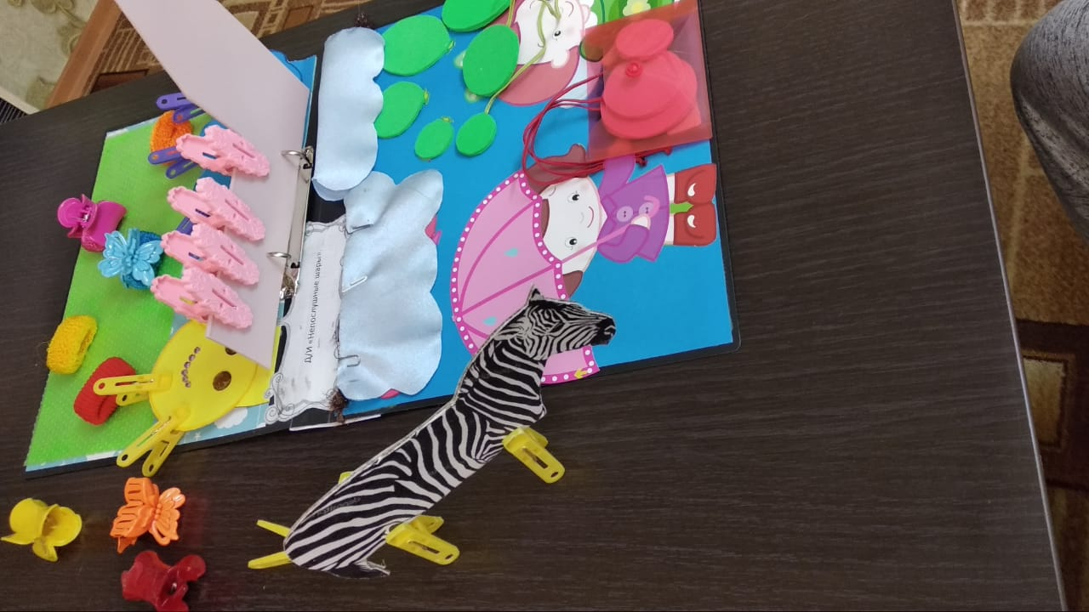

Slide 22
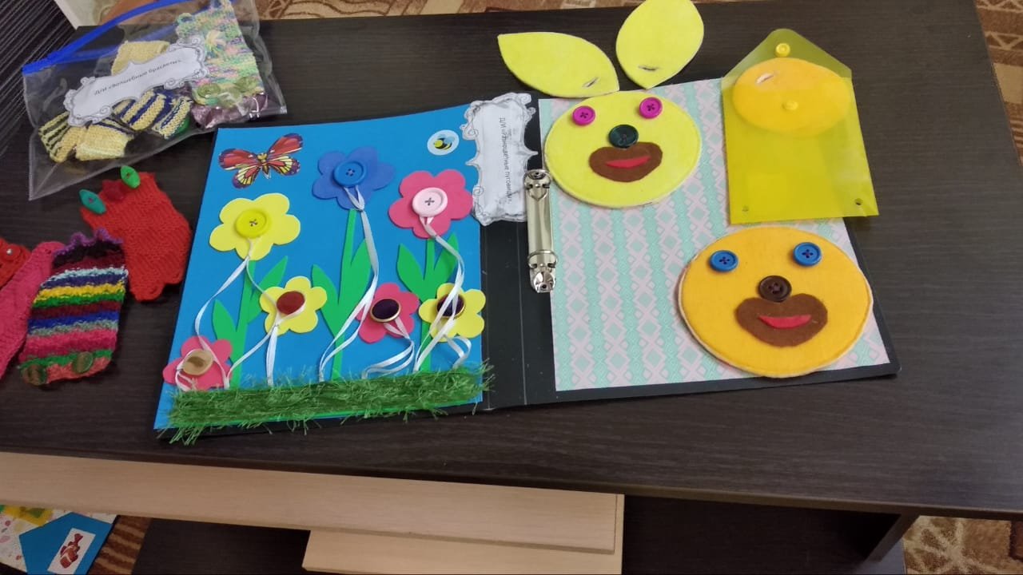

Slide 23
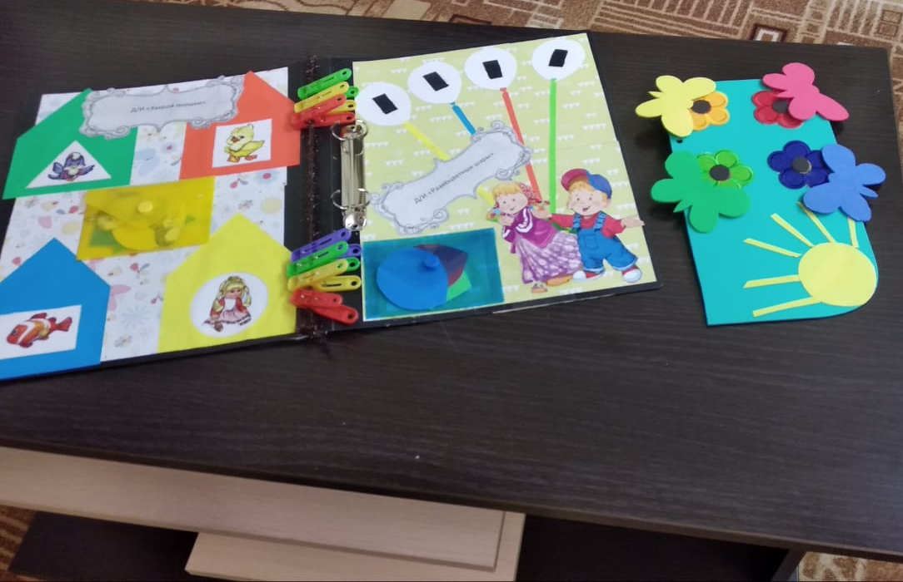

Slide 24
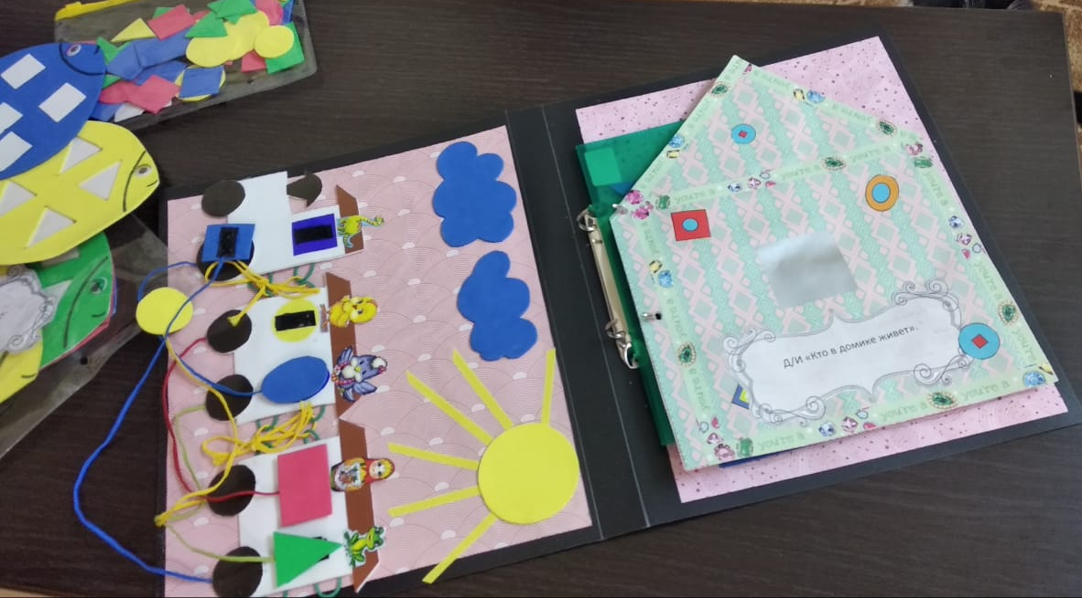

Slide 25
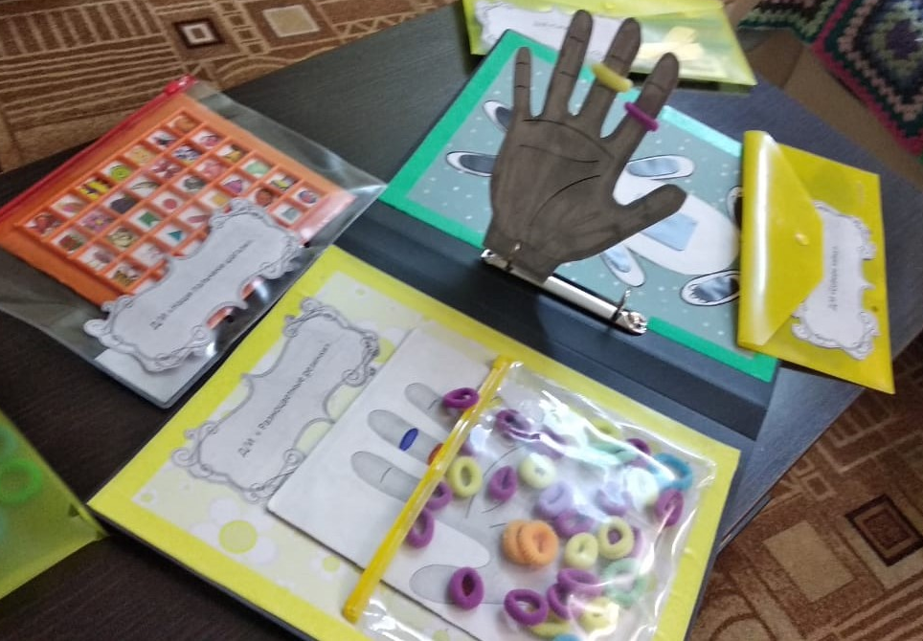

Slide 26
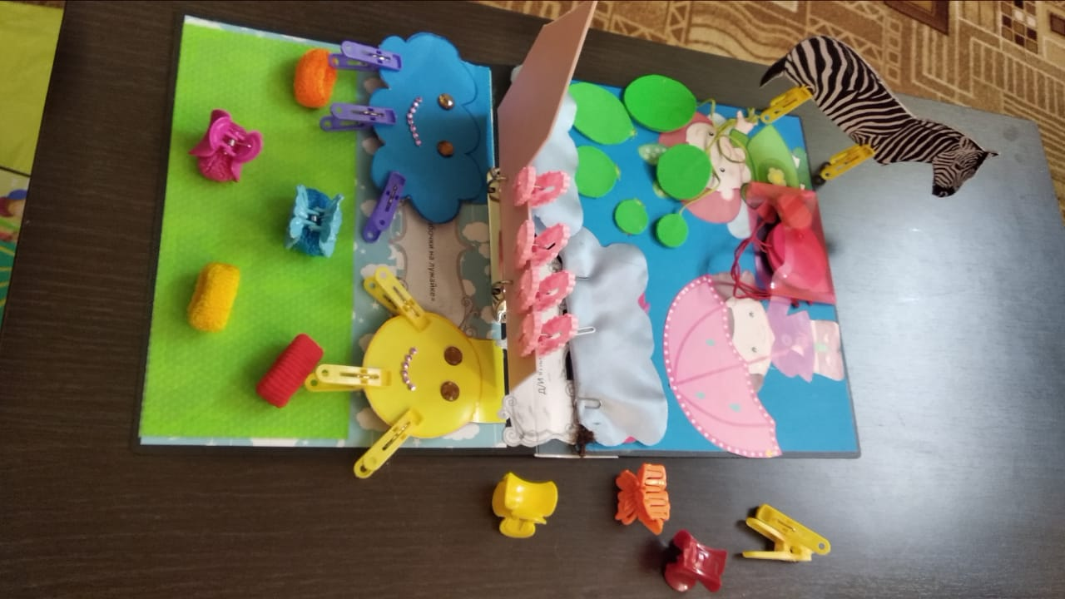

Slide 27
Эти игры,
собранные в лэпбуках,
очень нравятся детям.
Выигрышно собранны в одном месте.
Они обучают, воспитывают и развивают.

Slide 28
Спасибо за внимание!

